Slide 1
RAVNINA, TOČKA IN DALJICA

Slide 2
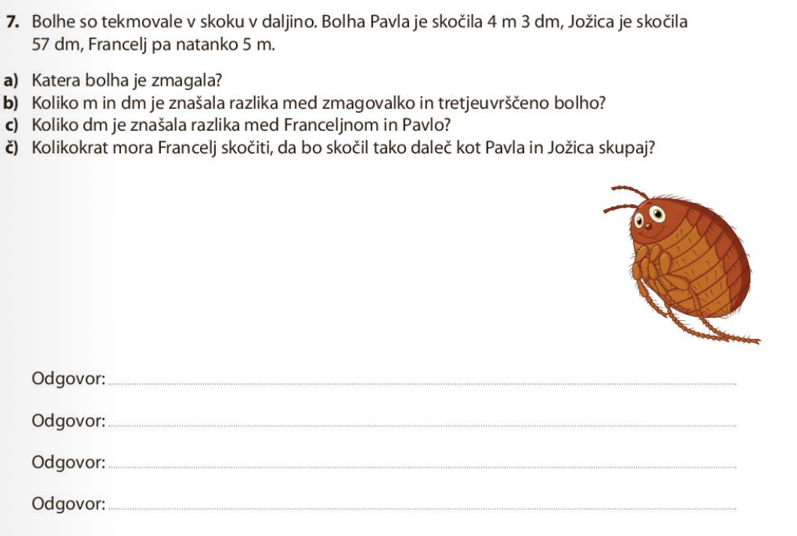
DOMAČA NALOGA
Preden začneva z novo snovjo, preglejva še domačo nalogo.
Pri reševanju bodi pozoren:
Da si pravilo izpišeš podatke.
Za lažje reševanje izpiši vrstni red (tako kot delamo v šoli).
Po vrsti reši nalogo.

Slide 3
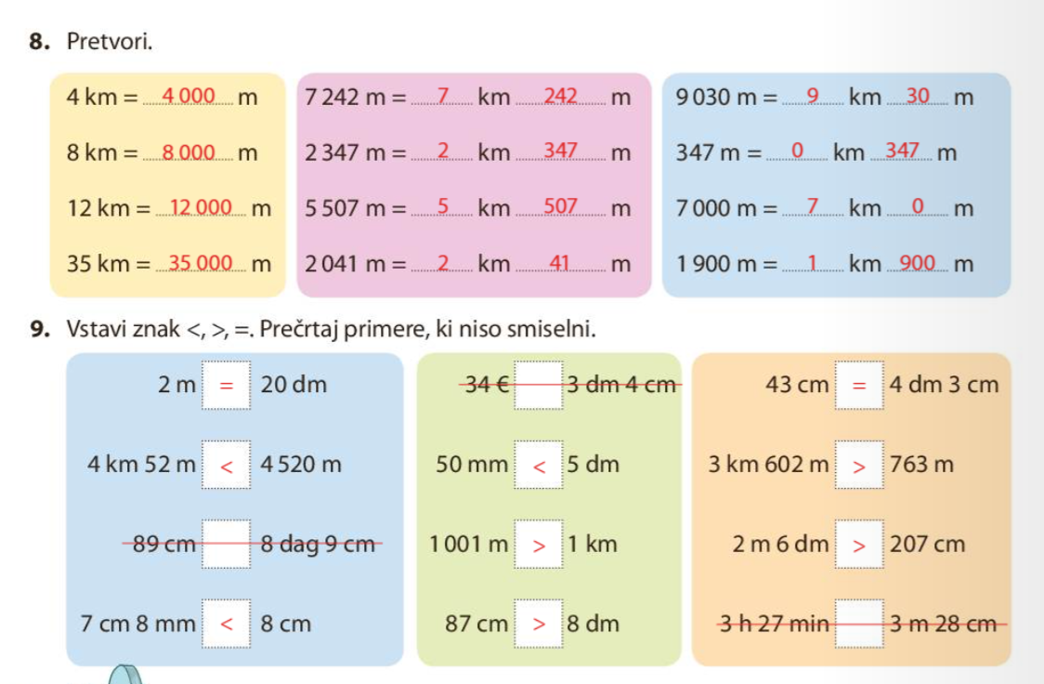
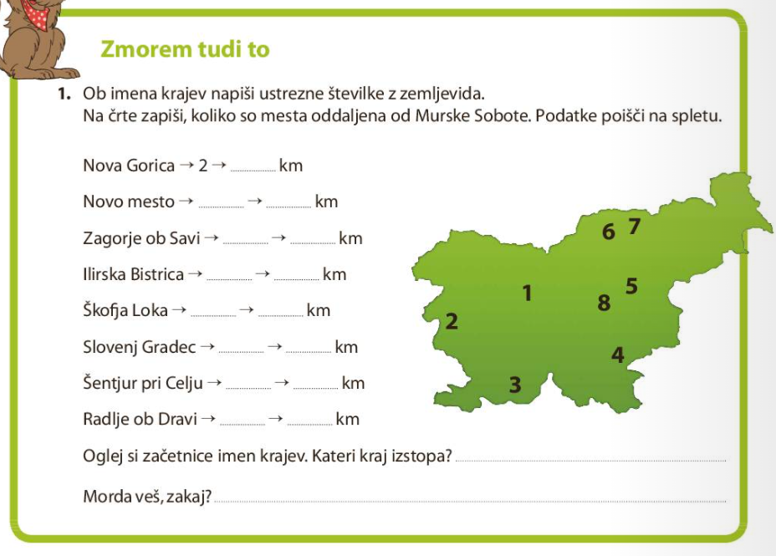
Če želiš, lahko rešiš tudi to nalogo.

Slide 4
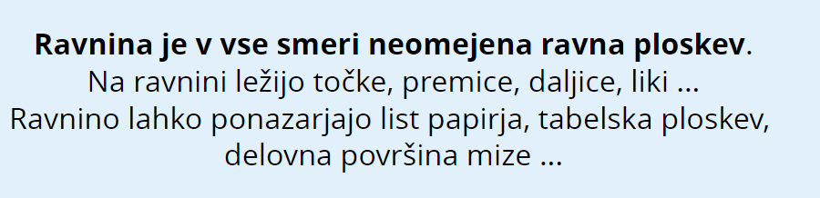
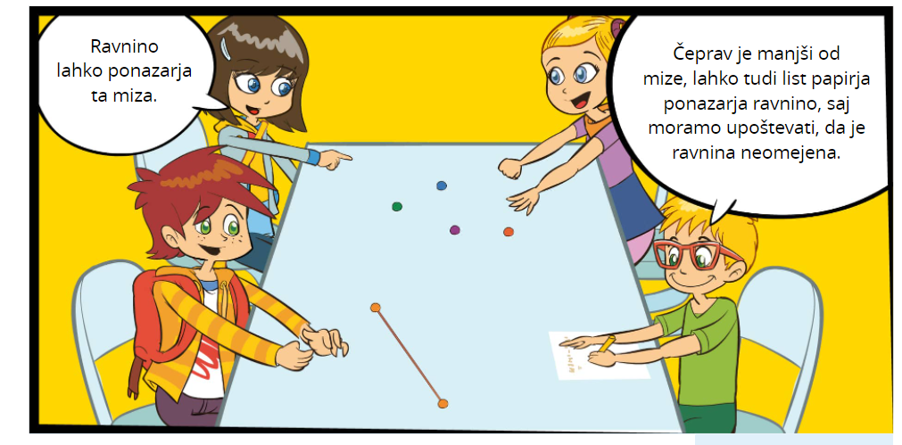
RAVNINA IN TOČKA

Slide 5
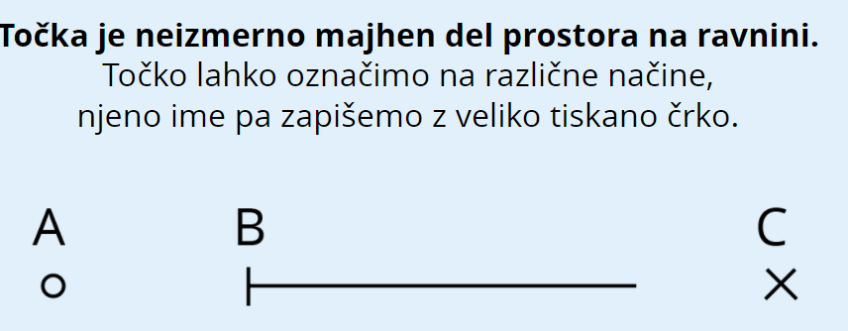
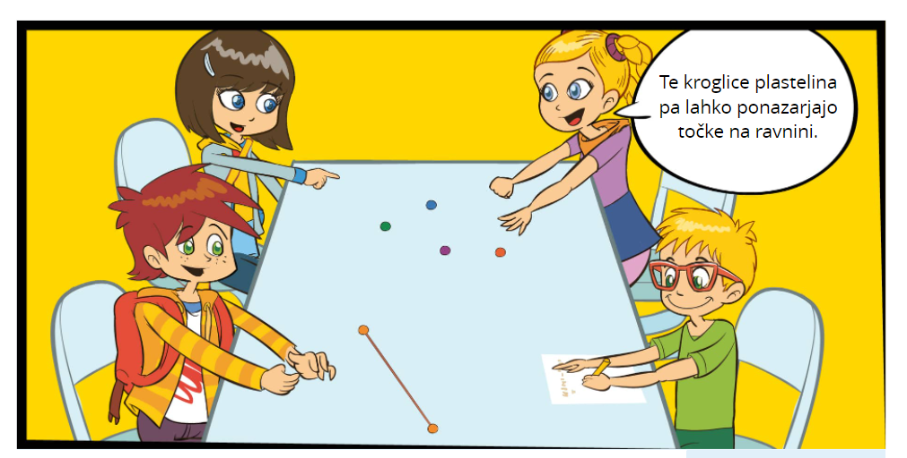
RAVNINA IN TOČKA

Slide 6
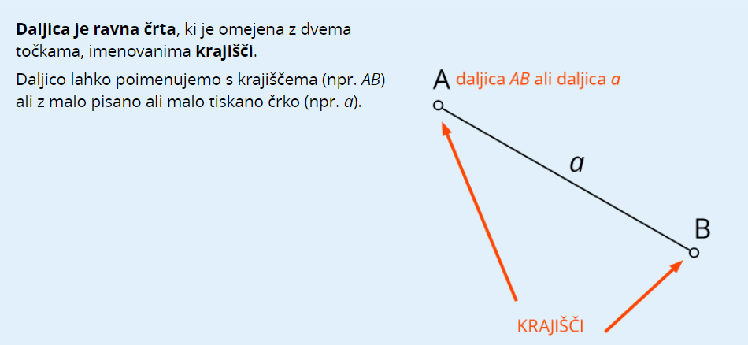
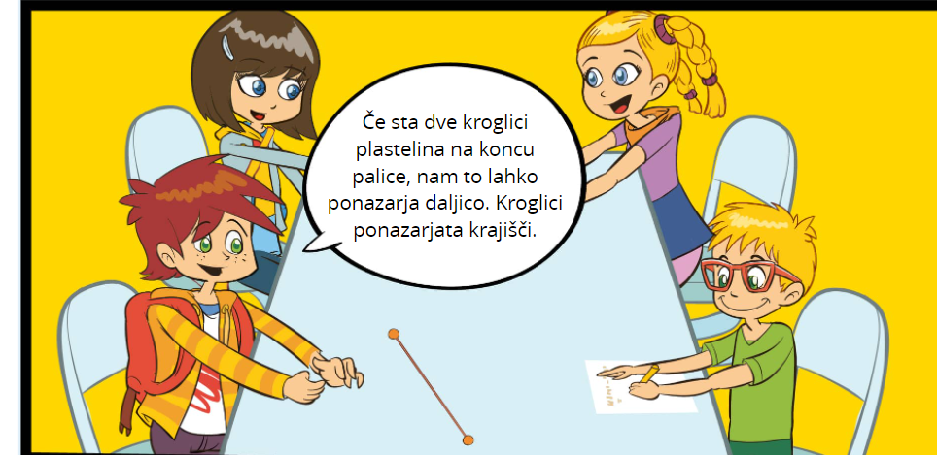
DALJICA

Slide 7
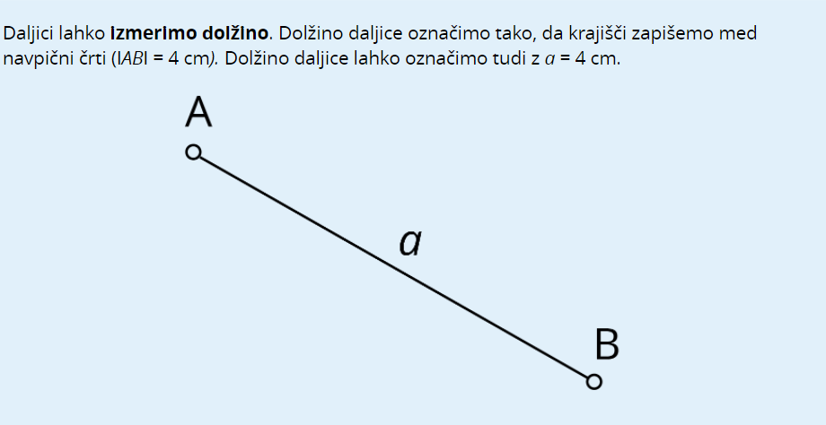
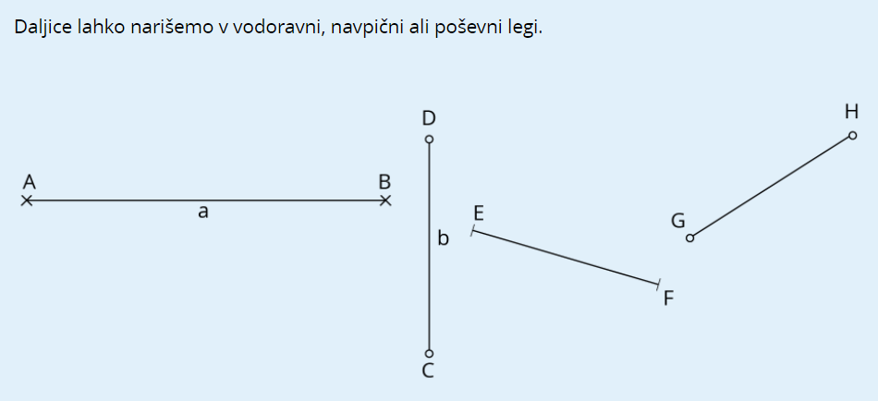

Slide 8

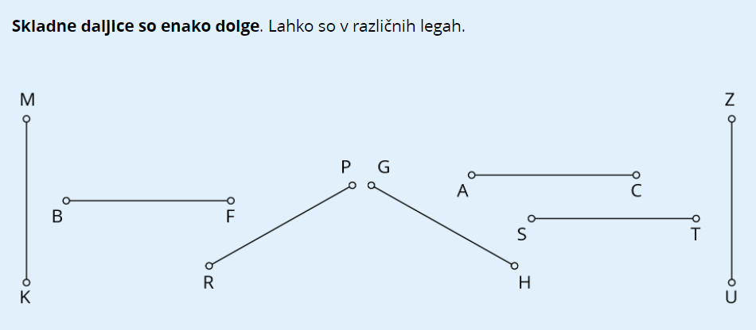

Slide 9
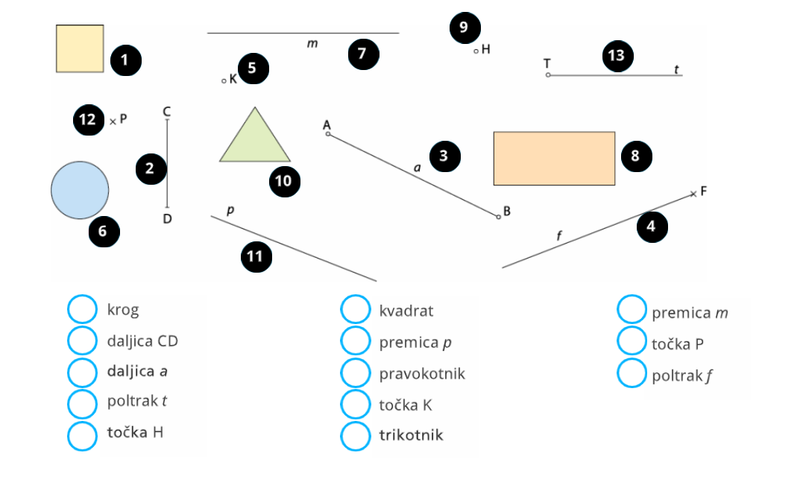
PONOVIVA
Na ravnini, ki jo predstavlja zaslon, lahko vidiš geometrijske elemente, ki si jih že srečal lani. Označeni so s številkami. Poskusi jih ustrezno umestiti na pravo mesto.

Slide 10
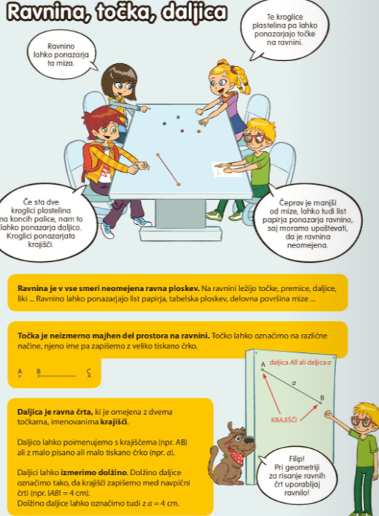
DELO V DELOVNEM ZVEZKU, STRAN 70, 71, 72
Preberi besedilo na strani 70.

Slide 11
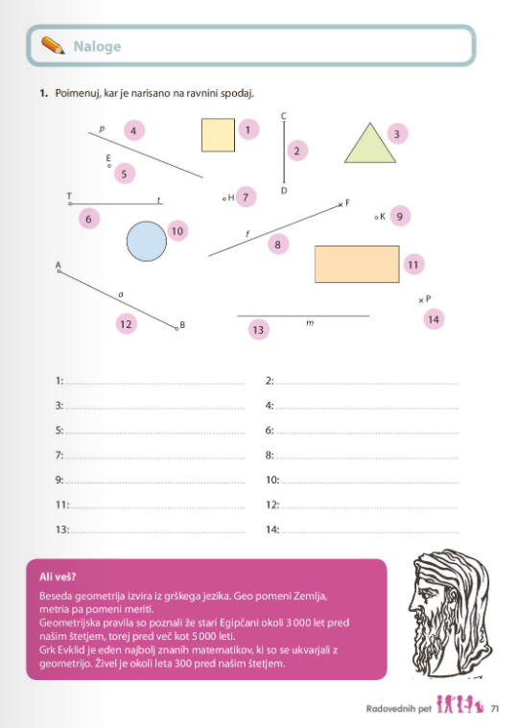
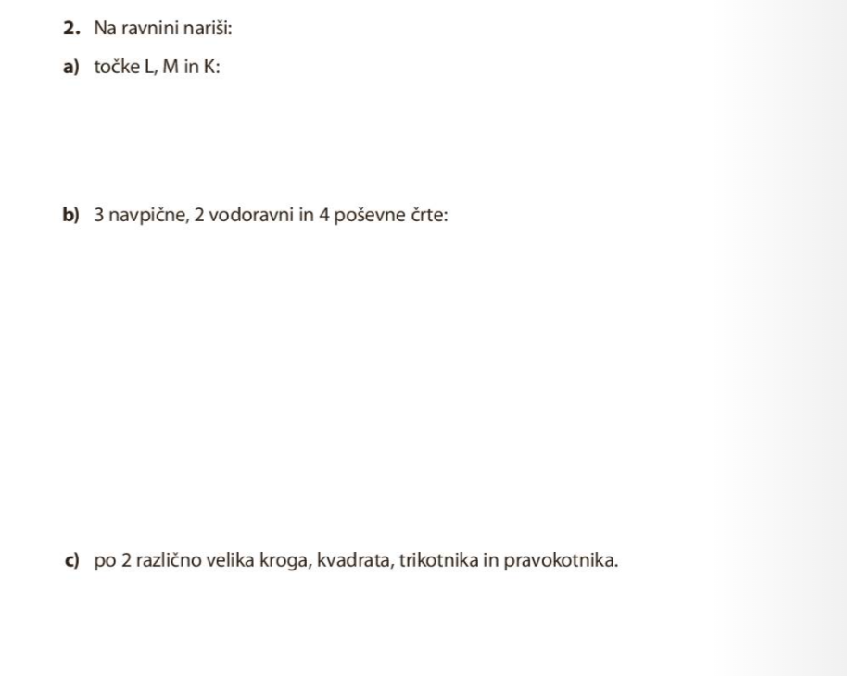
REŠI NALOGE NA STARNI 71 in 72

Slide 12
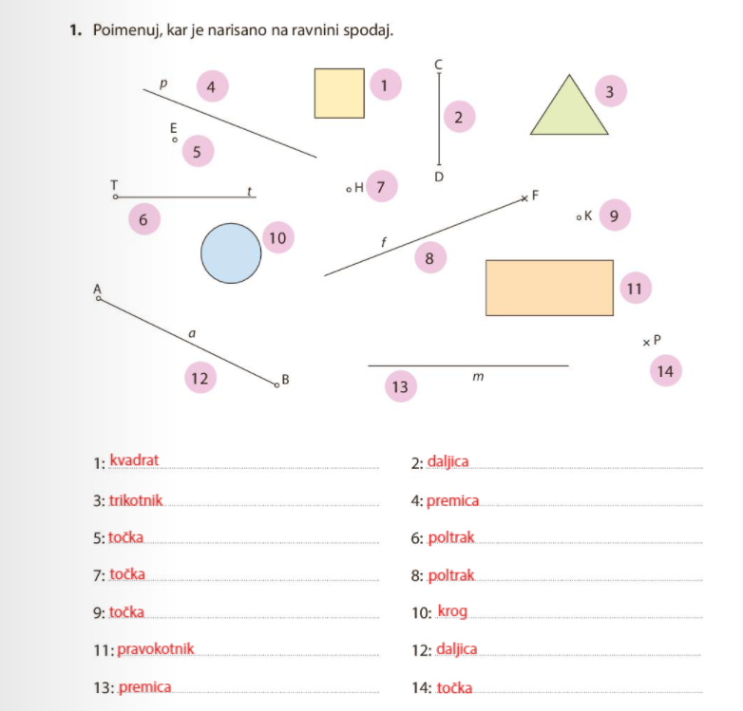
REŠITVE

Slide 13
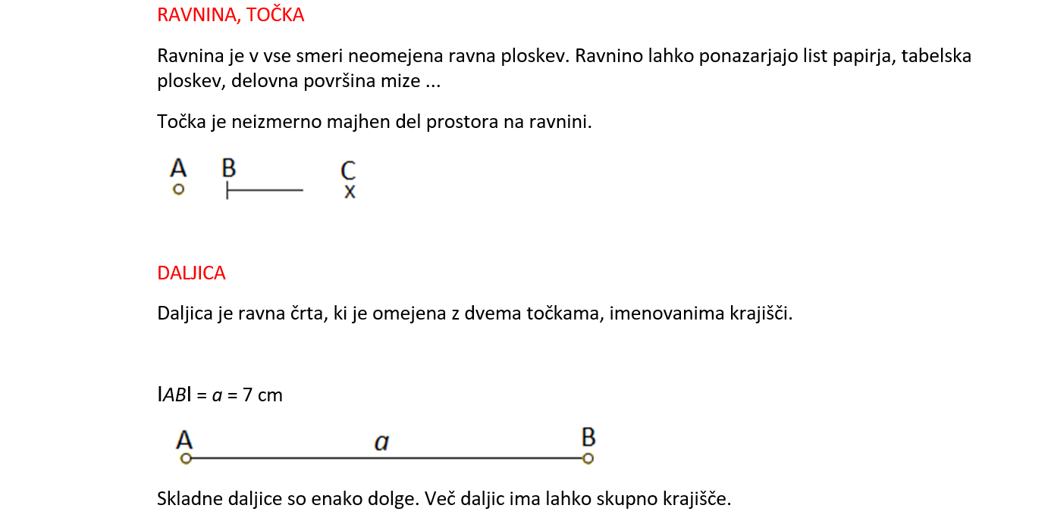
ZAPIS V ZVEZEK

